Slide 1
WA
시스템 기획서
룸 시스템

Slide 2
WA
목차

Slide 3
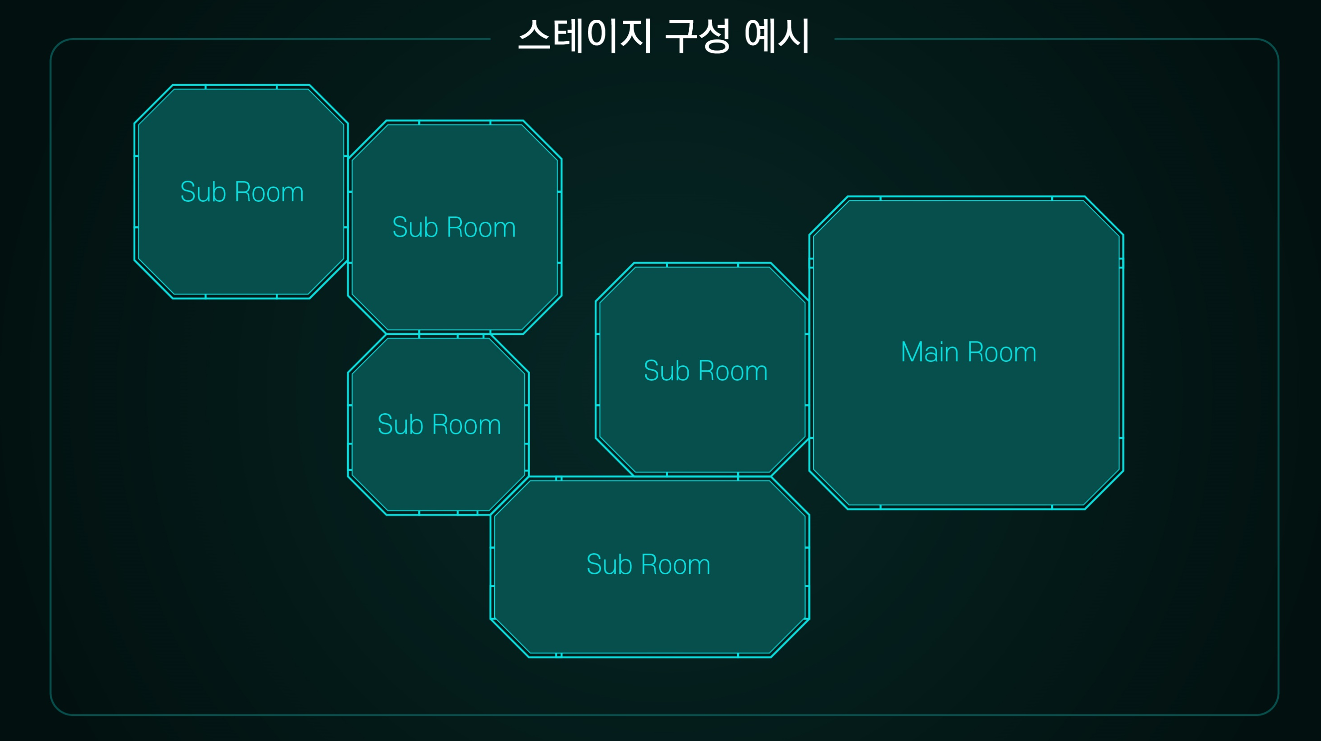
WA
개요
이 문서는 Wa의 룸 시스템 기획문서이다.
Wa는 플레이어가 룸에 배치된 퍼즐을 해결하며 다음 룸으로 이동하는 방식의 게임 흐름을 가지고 있다.
Wa에서 캐릭터는 항상 어느 룸에 위치한 상태이다.
룸 시스템은 게임의 흐름을 조율하기 위한 시스템이며, 다음 동작들을 필요로 한다.
리셋
시야조정
상태조정
게임 구성 예상도

Slide 4
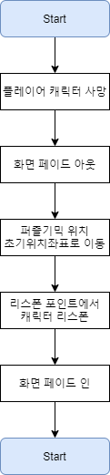
WA
리셋
룸 하나에는 하나의 리스폰포인트 가 되는 장소가 있다.
룸에 위치한 모든 퍼즐은 초기위치좌표과 초기상태값을 따로 저장하고 있다.
룸은 다음과 같은 동작들이 트리거가 되어 리셋을 한다.
플레이어 캐릭터가 사망
플레이어 캐릭터가 다른 룸으로 이동
트리거에 따라서 룸 리셋의 방식은 달라진다.
플레이어 캐릭터가 사망
②플레이어 캐릭터가 다른 룸으로 이동
플레이어 캐릭터의 사망 애니메이션 재생이 끝나면 리셋이 작동한다.
리셋이 이루어지는 동안 플레이어의 화면이 잠시 페이드 아웃 된다.
룸의 모든 퍼즐은 자신이 갖고있던 초기위치값과 상태값으로 되돌아간다.
플레이어 캐릭터는 룸의 리스폰포인트에서 재생성된다.
리셋이 끝난 후엔 플레이어의 화면이 페이드 인 된다.
이미 클리어된 룸은 리셋이 되지 않는다.
플레이어 캐릭터가 다른 룸으로 이동하면 작동한다.
①과 기본적으로 동일하게 진행된다.
플레이어 캐릭터는 리스폰포인트에서 재생성 되지 않는다.
플레이어는 페이드 인 이후 다른 룸에 있을 것이다.
②의 경우 스킵한다

Slide 5
WA
시야조정

